Slide 1

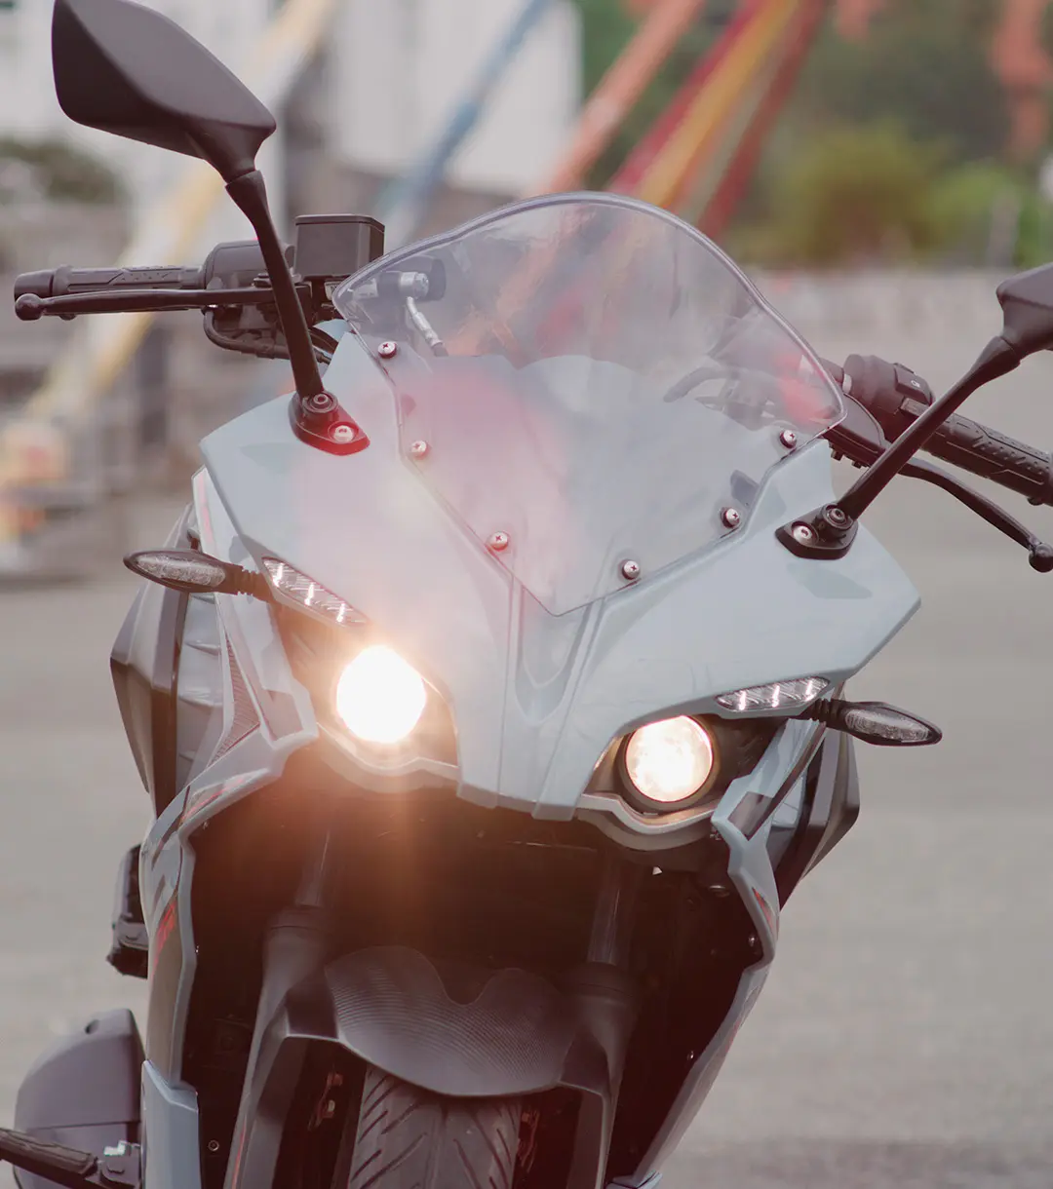
Luz Posición: 12V 3W (2) Farola: 12 V 55 W /60 W. Batería: 12 V, 8 Ah, VRLA. LED. Stop: LED.
INICIO CARACTERISTICAS COMPRAR

Slide 2

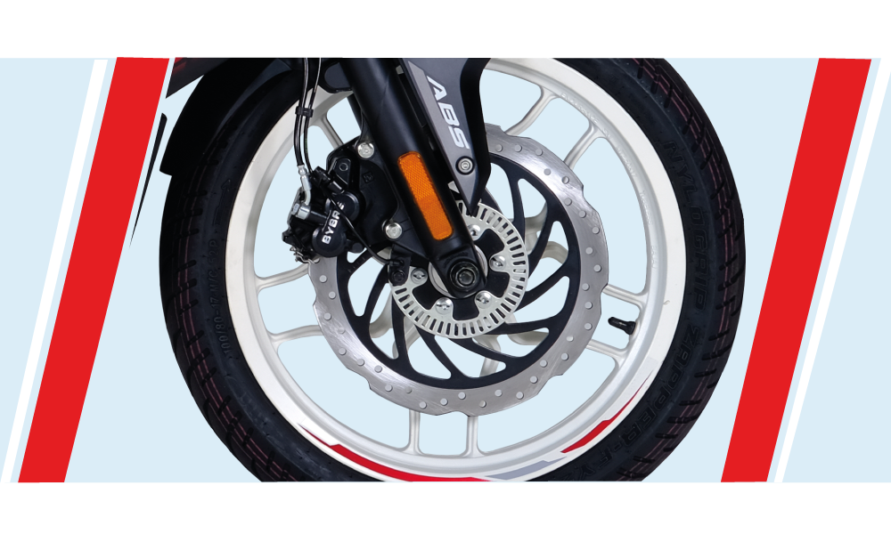
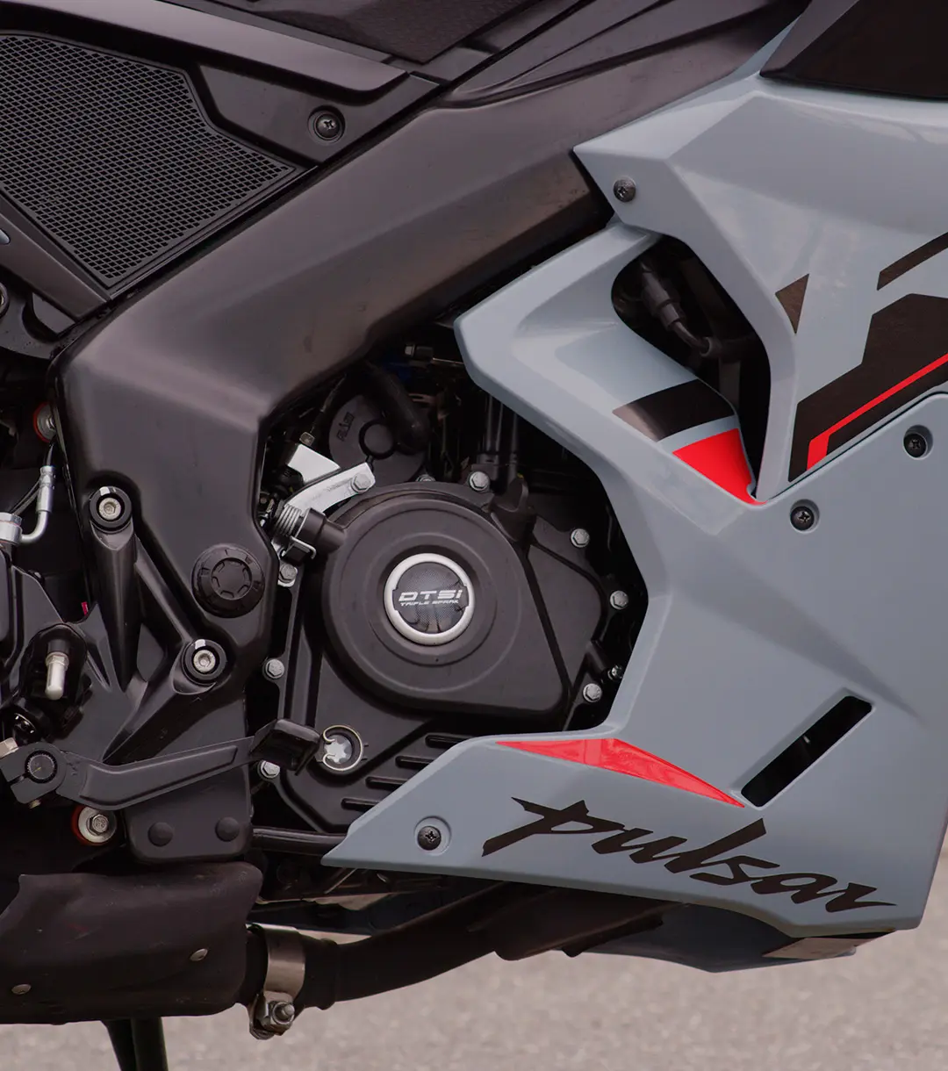
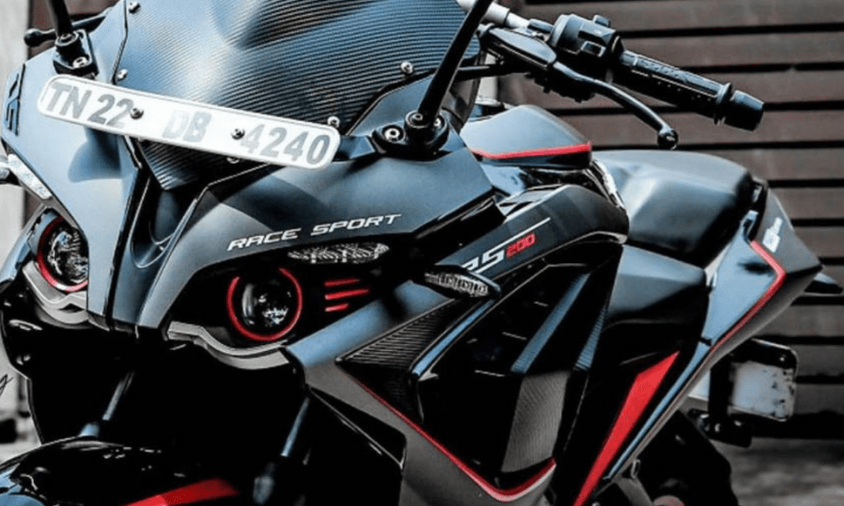
INICIO CARACTERISTICAS COMPRAR
FRENOS ABS
DISEÑO AGRESIVO
POTENCIA

Slide 3
INICIO CARACTERISTICAS COMPRAR
CONTACTANOS Y COTIZACIONES
NOMBRE
CORREO
TARJETA
TELEFONO
ENVIAR

